Slide 1
Ortaöğretim Matematik Konularındaki
Güçlük Düzeylerinin Belirlenmesi
Enver TATAR
Milli Eğitim Dergisi 199 Nolu Sayı

Slide 2
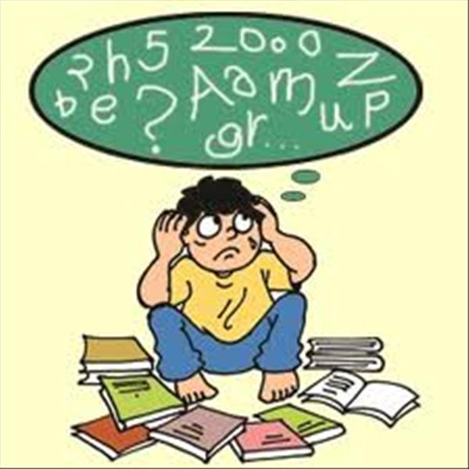
Öğrenme güçlüğü çok geniş bir alanı kapsamasına rağmen matematik eğitiminde bu kavram, alana özgü bir takım yetersizlikler anlamına gelmektedir. Matematik öğreniminde karşılaşılan öğrenme güçlüklerini ifade ederken farklı terimlerin çoğu zaman birbirinin yerine kullanıldığı görülmektedir. “Zorluk (difficulty)”, “kavram yanılgısı (misconception)” ve “hata (error)” terimleri öğrencilerin matematikte yaşadıkları öğrenme güçlüklerinin ifade edilmesinde en çok kullanılanlar arasındadır.
Yapılan literatür araştırmalarında öğrencilerin bazı konularda önemli düzeyde zorluk yaşadıklarını ve bunun nedeni olarak da girecek olacakları sınav sisteminin önemli bir etkisinin olduğu düşünülmektedir.
Bu nedenle bu çalışmada, üniversite öğrenimine başlayan öğrencilerin lise öğrenimleri sürecinde gördükleri matematik konularını öğrenmedeki güçlük düzeylerini belirlemek, bu konuların güçlük düzeylerinin bölüm, cinsiyet ve üniversite giriş sınav sistemine göre değişip değişmediğini tespit etmek amaçlanmıştır.
Giriş

Slide 3
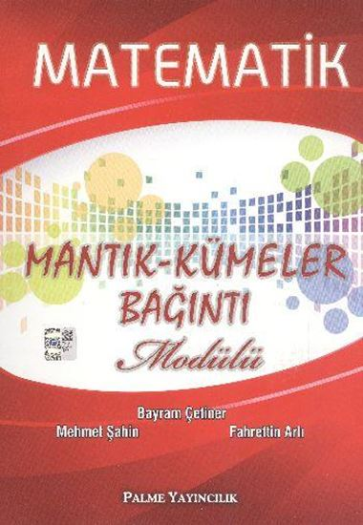
Örneklem
Araştırma grubunu Türkiye’deki bir devlet üniversitesinin eğitim fakültesi, ilköğretim matematik öğretmenliği (n=183), fen bilgisi öğretmenliği (n=161) ve sınıf öğretmenliğinde (n=159) öğrenim görmekte olan toplam 503 (erkek:180, kız:323) birinci sınıf öğrencisi oluşturmaktadır. 2010–2011 öğretim yılının ilk haftasında yapılan bu araştırmaya katılan öğrencilerin tamamı 2010-LYS (Lisans Yerleştirme Sınavı) ile bu bölümlere yerleşmiş ve yapılan araştırmaya gönüllü olarak katılmışlardır.
Araştırmaya katılan öğrencilerde “Mantık” konusunun en yüksek güçlük indeksine (%30,1) sahip olduğu belirlenmiştir. Bu konuyu sırasıyla “Olasılık (%27,4)”, “Permütasyon ve kombinasyon (%26)”, “İntegral ve uygulamaları(%22,1)” ve “İkinci ve üçüncü dereceden fonksiyonlar ve grafikleri (%19,8)” konuları takip etmektedir.
Araştırmaya katılan öğrencilerin en az güçlük yaşadıkları konular ise “Rasyonel sayılar ve sıralama (%0,6)”, “Üslü sayılar(%0,6)” ve “Sayı sistemleri (%0,8)” konularıdır.
Araştırma Bulguları

Slide 4
Araştırmada elde edilen güçlük indeks ortalamaları bölümler açısından incelendiğinde, ilköğretim matematik öğretmenliğini kazanan öğrencilerin %5,7 ile en düşük ortalamaya sahip oldukları belirlenmiştir. Ayrıca %12,9 ortalama ile fen bilgisi öğretmenliği öğrencilerinin matematik konularında en yüksek güçlük indeksine sahip olduğu tespit edilmiştir.
Bununla birlikte ilköğretim matematik öğretmenliği öğrencilerinde “Rasyonel sayılar ve sıralama”, “Üslü sayılar”, “Çarpanlara ayırma” ve “İkinci ve üçüncü dereceden denklemler” konularının güçlük indeksleri sıfır olarak bulunmuştur.
Güçlük indeksi anketinde “Bu konuyu hiç görmedim” maddesini işaretleyen öğrencilerin konu bazında sayıları analiz edildiğinde “Mantık” konusunu görmeyen öğrencilerin sayısının diğer konulara göre oldukça yüksek olduğu belirlenmiştir.
Öğrencilerin cinsiyet açısından matematik konularındaki güçlük indeksleri incelendiğinde ortalama olarak kız öğrencilerin (%8,1) erkek öğrencilere (%11,1) göre matematik konularında daha az güçlük yaşadıkları tespit edilmiştir.
Araştırma Bulguları

Slide 5
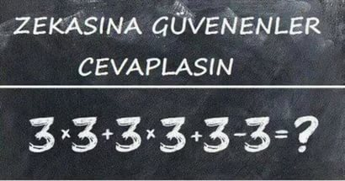
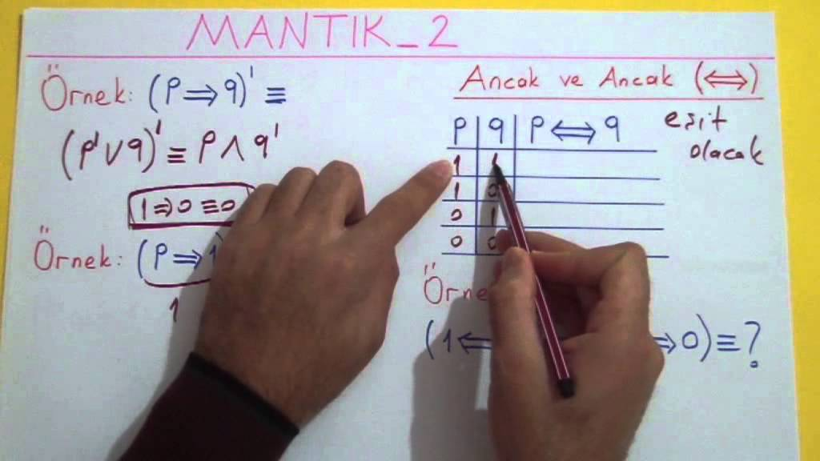
Üniversite öğrenimine başlayan öğrencilerin lise öğrenimleri sürecinde gördükleri matematik konularını öğrenmedeki güçlük düzeylerinin belirlendiği bu araştırmada, “Mantık” konusunun en yüksek güçlük indeksine sahip olduğu elde edilmiştir. Bununla birlikte “Bu konuyu hiç görmedim” ifadesini işaretleyen öğrencilerin oranının oldukça yüksek olduğu belirlenmiştir.
Araştırmaya katılan öğrencilerin lise 1’i, 2006 ve daha önceki yıllarda okudukları ve bu konunun lise 1 müfredatında olduğu göz önünde bulundurulursa, o dönemdeki üniversiteye giriş sınav sorularında bu konuya yer verilmemesi, hem güçlük indeksinin hem de “Bu konuyu hiç görmedim” ifadesini işaretleyen öğrencilerin sayısının yüksek olmasının nedenleri arasında olduğu düşünülmektedir.
Mantık konusunun matematikte önemli bir yere sahip olduğu göz önünde bulundurulursa, hem konuyu görmeyenlerin sayısının hem de güçlük indeksinin yüksek oluşu matematik eğitimcileri tarafından dikkate alınması gereken bir durumdur.
Dolayısıyla “Mantık” konusundaki öğrenme güçlüklerinin belirlenip giderilmesi için araştırmalar yapılabilir. Ayrıca bu durumların nedenlerini derinlemesine araştırmak için öğretmenler ile çalışmalar tasarlanabilir.
Sonuç ve Tartışma

Slide 6
Ortaöğretim Matematik Konularındaki
Güçlük Düzeylerinin Belirlenmesi
Makale yazarı : ENVER TATAR
Sunu Hazırlama : www.mebders.com

